Slide 1
Air Quality Modeling Studies in South Korea
Workshop at National Central University, Taiwan
2013. 2. 4
Soontae Kim
Dept. of Environmental Engineering
Ajou University, Suwon, South Korea

Slide 2
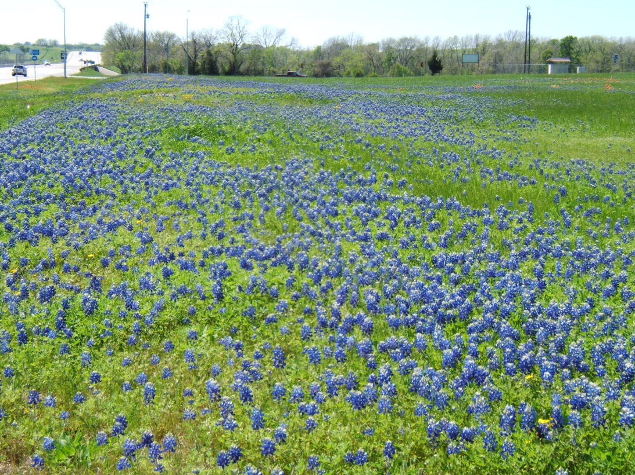
Ozone season in Houston
February ~ November
Air Quality Forecasting System
Long-range Transport of Air Pollutants
PM, NO2, and Ozone SIP over Seoul Metropolitan Area

Slide 3
Air Quality Forecasting in Ajou University
GFS
downloading
- UM
- FNL
AERO6
(Heavy Metals)
WRF & MCIP
CMAQ
Flexi-nesting
UCM
Physical options
SST
CAMx
MEGAN
SMOKE
IDL
PCA
BEIS3
Fire Emission
DDM
Merge
Web
BFM
Emissions
Sulfate Tracking
Exposure
w/ Population

Slide 4
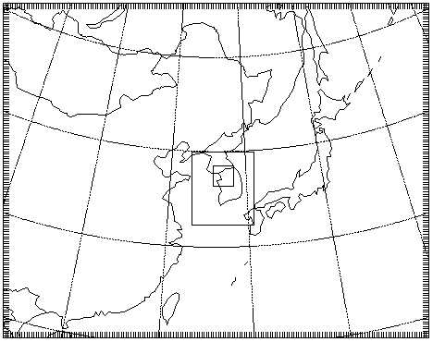
Horizontal Grid Structure
First True Latitude (Alpha): | 30°N
Second True Latitude (Beta): | 60°N
Central Longitude (Gamma): | 126°W
Projection Origin: | (126°W, 38°N)
Spheroid: | Perfect Sphere, Radius = 6,370,997 meters
CMAQ Domain Name | Range (km) |  | Number of Cells |  | Cell Size (km)
 | Easting | Northing | Easting | Northing | Easting | Northing
KNU_27_01 | (-2349000, -2344302) | (-1728000, -1724544) | 174 | 128 | 27 | 27
KNU_09_01 | (-180000, -179397) | (-585000, -584262) | 67 | 82 | 9 | 9
NIER_03_01 | (0, 174) | (-135000, -134817) | 58 | 61 | 3 | 3
Notes:
모델의 Map projection은 lambert conformal conic projection을 사용하였으며, 수평해상도는 27-km, 9-km, 3-km으로 설정하여 Nesting-down 하였다(그림 @). lambert conformal conic projection은 북위 30~ 60도, 경도 126도 projection의 중앙은 126도 38도 지구는 완벽히 둥글다고 가정하고 반지름은 6370997m이다
표 1은 각 수평도메인에 대한 설명을 정리한 것이다. 27-km domain의 셀 개수는 동-서로 174개 북-남으로 128개이며, 9-km의 경우 셀 개수는 동-서로 67, 북-남으로 82개 이며, 3-km는 동-서로 58개, 북-남으로 61개의 셀을 가진다.

Slide 5
WRF Configurations
 | Options | Test options
WRF | Version 3.4.1
Landuse | KMOE / SRTM
Micro physics | WSM3 (Hong et al. 1998; Hong et al. 2004) | WSM6
Cumulus scheme | Kain-Fritsch (Kain 2004)
Long wave radiation | RRTM (Mlawer et al. 1997)
Short wave radiation | Dudhia Scheme | Goddard
PBL scheme | YSU (Hong et al. 2006)
LSM scheme | NOAH (Chen and Duhia 2001)
Notes:
표는 기본적인 AQF 구축에 이용된 WRF 모델의 물리 옵션을 보인 것이다.
기본적인 물리 옵션 외에도 다른 옵션들에 대한 테스트를 수행하며,
초기장과 입력자료에 따른 결과도 비교할 예정이다.

Slide 6
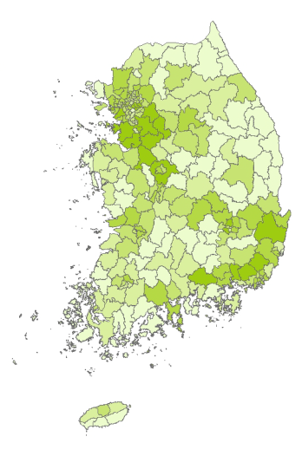
SMOKE w/ Korean NEI
Korean Emissions Inventory Processing using the US EPA's SMOKE System (2008), Asian Journal of Atmospheric Environment, 2(1), 34-46.
Input data
Input preparation
SMOKE processing
Sparse Matrix Operator Kernel for Emissions
Area
Format conversion
DB/ASCII → IDA
SCC mapping
Split factors for
chemical speciation
Temporal profiles
Surrogates
Spatial allocation for
county-based emissions
Spatial allocation
; domain-specific
Temporal allocation
; hourly resolved emissions
Chemical speciation
; CB4, SAPRC99, RADM2
Plume rise
; w/ meteorology
Annual
Nonroad
AQM
Annual
Mobile
Annual
MIMS Spatial
Allocator
Point
Emissions
Shape files
Annual, Monthly

Slide 7
Daily AQF Schedule
AQF w/ GFS
Data download: 15 KST (updated between 14 KST ~ 15 KST)
48-hr Forecasting:
Ex) Jun 8th 00 KST ~ Jun 10th 00 KST → Jun 7th 15 UTC ~ Jun 9th 15 UTC)
00 KST
09 KST
00 KST
09 KST
00 KST
09 KST
12 UTC
00 UTC
12 UTC
00 UTC
12 UTC
00 UTC
WRF / MCIP (60hr)
CMAQ / SMOKE / MEGAN (57hr)
1
2
3
First day
Second day
Diagnostic Models (24hr)
Notes:
WRF와 MCIP자료를 60시간 데이터를 도출하고 그 결과자료를 이용하여 CMAQ, SMOKE, MEGAN의 57시간 결과를 얻어낸다.
초기장(GFS)를 00시 부터 81시 까지 데이터를 다운받고, 그 중 12UTC부터 72UTC까지 60h를 WRF와 MCIP을 통해 데이터를 얻는다.
MCIP 처리과정에서 생성된 기상자료 중 최초 3시간은 생략되고 나머지 57h를 CMAQ, SMOKE, MEGAN을 이용해 data를 얻어내
다음날 00KST부터 48KST까지 2일간의 예보자료를 얻어 낸다.

Slide 8
System Update & Evaluation
 | Base | AQFv6
WRF | Version 3.3 | Version 3.4.1
Microphysics | WSM3 | WSM6
Emissions | CAPSS 2007 | CAPSS 2008
3-km Land use |  | Revised
MCIP | LPBL 1 & 2 | LPBL 1
SMOKE |  | w/ new MCIP
MEGAN |  | w/ new MCIP

Slide 9
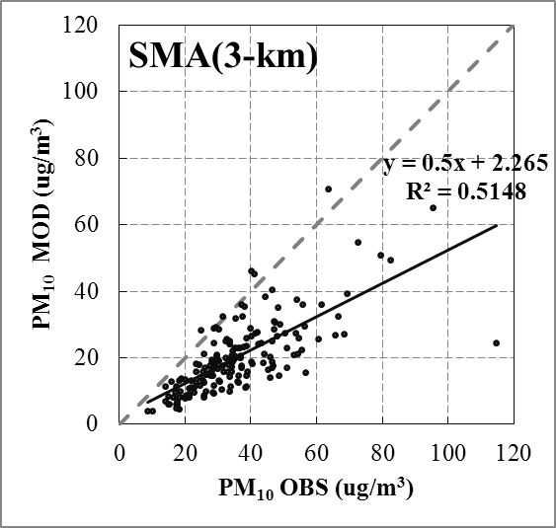
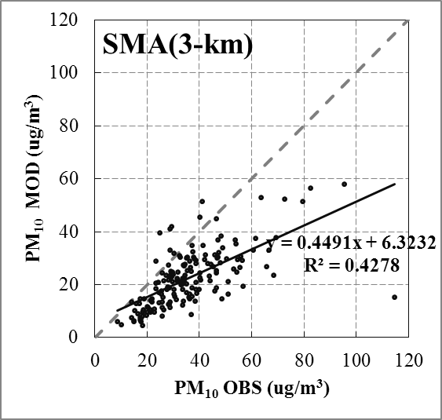
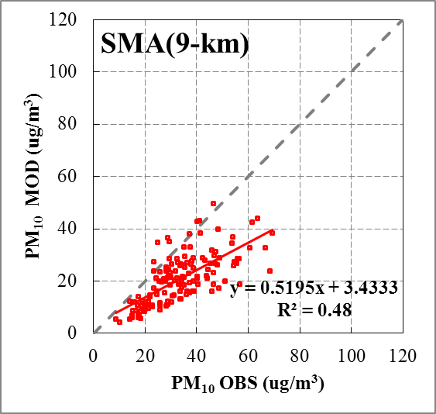
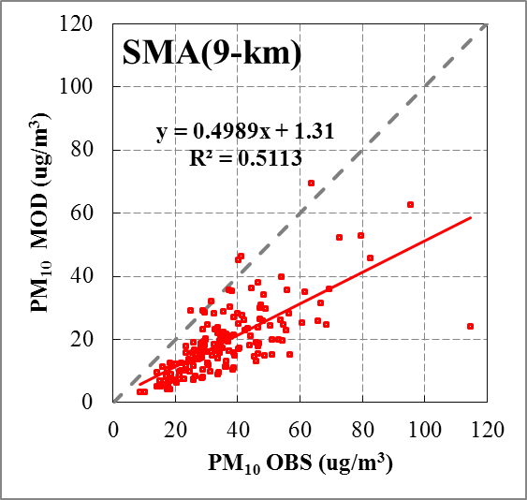
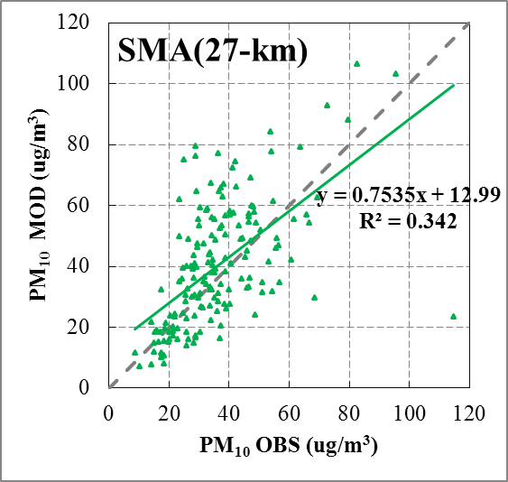
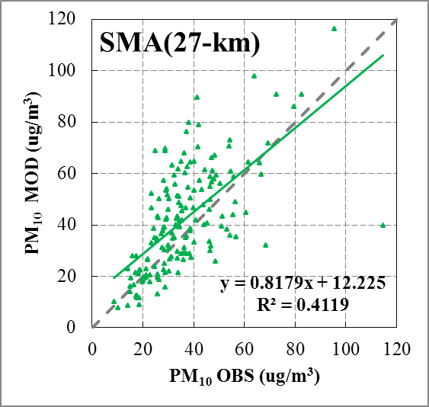
Base AQFv6

Slide 10
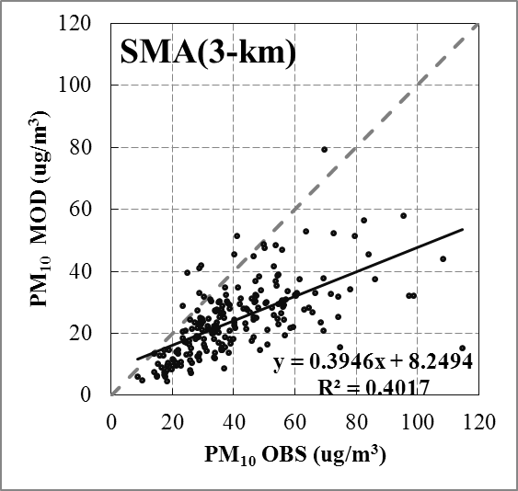
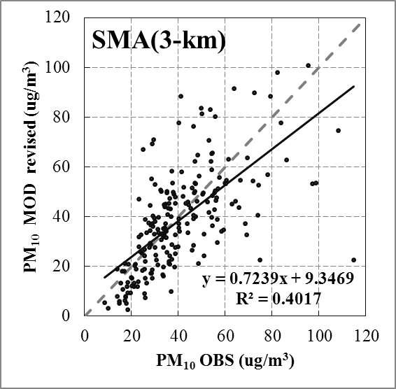
Systematic Bias Correction for AQI
5/2~11/29

Slide 11
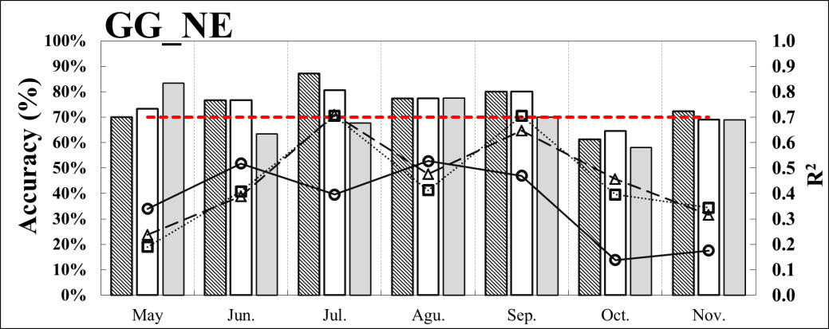
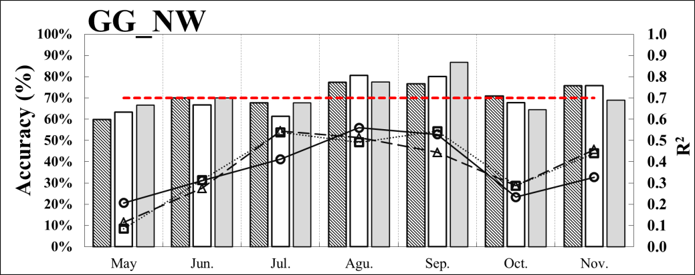
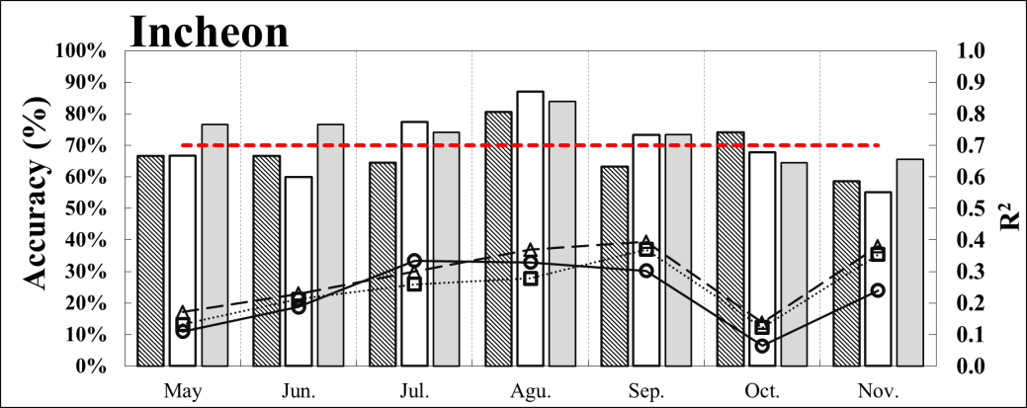
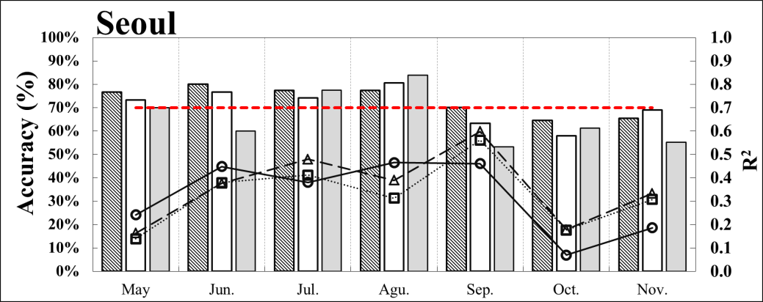
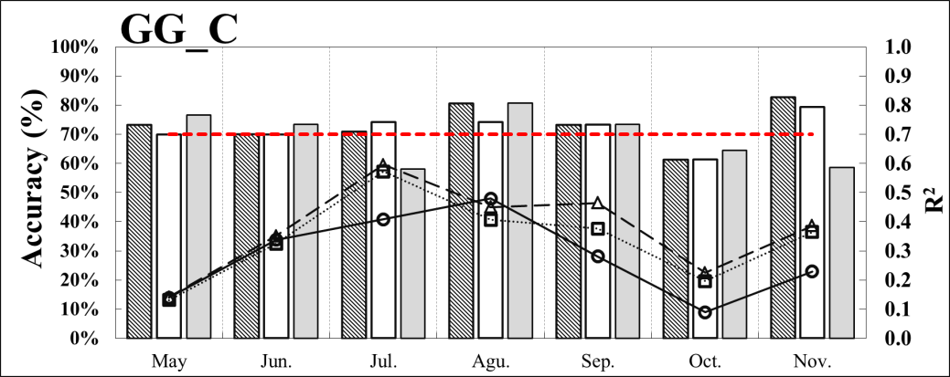
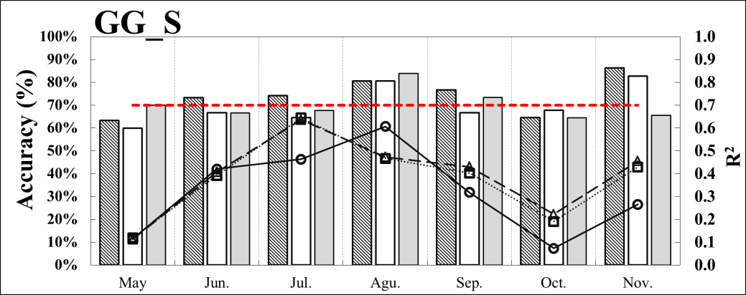
PM10 Forecast Accuracy for Sub-regions

Slide 12
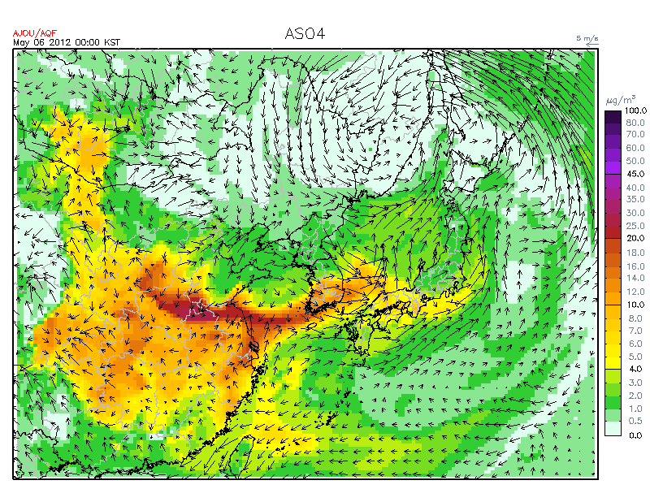
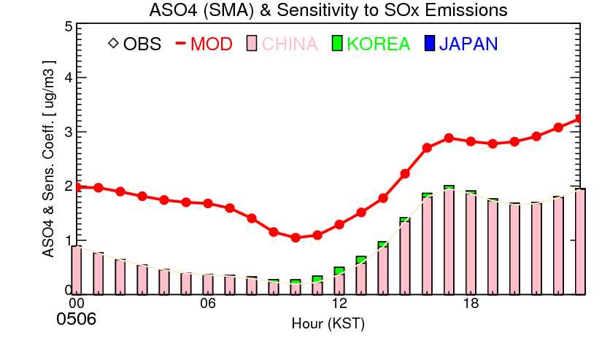
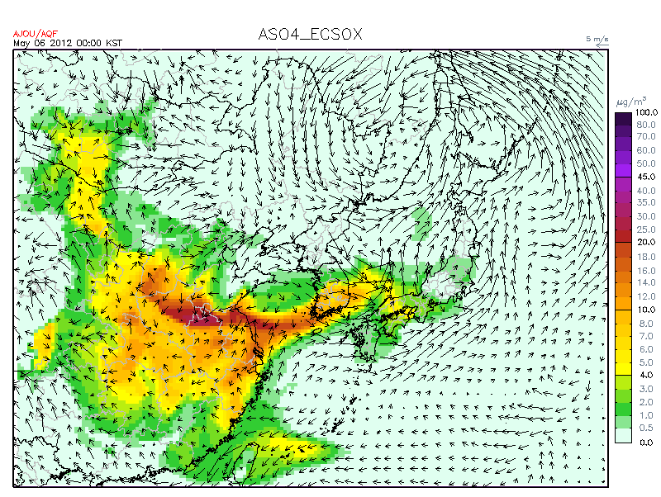
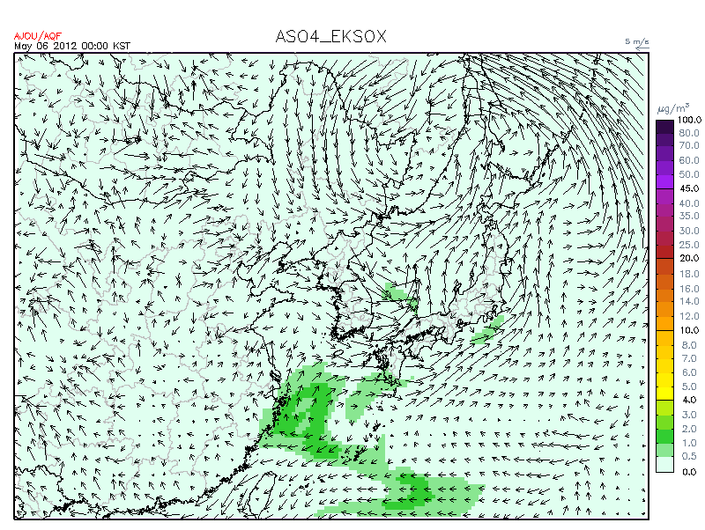
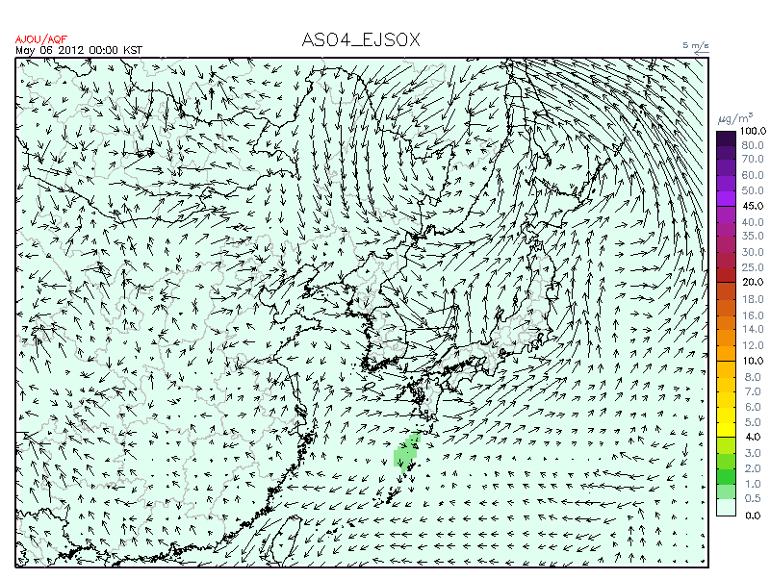
Sulfate & Sensitivity to SOx emissions - DDM
ASO4
1st-order sensitivity (surface layer)
China SOx
S. Korea SOx
Japan SOx
Notes:
그림 1) 다음 그림은 한국, 중국, 일본을 포함하는 동아시아 지역의 ASO4농도를 수평적으로 나타낸 그림이다. 중국 중남부 지역에서 SO4농도가 30ug/m3로 가장 높은 농도를 보이며, 남한 중북부 지역에서 3ug/m3 이하의 농도가 나타나 삼국 중 가장 낮은 농도를 보이는 것으로 나타났다.
그림 2) 위의 결과를 바탕으로 다음 그림과 같이 중국, 남한, 일본으로 영역을 구분하여 Surface layer의 각 국의 Sox 배출량이 수도권 Sulfate 농도 변화에 대한 1차 민감도 분석을 수행하였다.
그림 3) 그림 3은 수도권 지역을 대상으로 ASO4의 모사 농도와 함께 3국의 Sox 배출량에 따른 수도권 ASO4 농도 변화에 대한 민감도 계수를 함께 나타낸 것이다.
수평적으로 나타낸 그림으로부터 중국 Sox 배출량이 수도권의 ASO4 농도 변화에 대한 민감도가 가장 큰 것을 알 수 있다. 모사 대상 일의 ASO4농도는 1~3ug/m3 정도로 모사되었으며, 중국 배출량의 민감도가 지배적인 것으로 나타났다.
해당 모사일 17시의 ASO4 모사 농도는 약 3ug/m3이며, 중국 배출량에 대한 민감도가 2ug/m3으로 분석되었다. 이는 중국의 Sox배출량을 10% 감소시킬 경우, 수도권 지역에서 ASO4의 농도가 0.2ug/m3 감소할 수 있다는 것을 의미한다.

Slide 13
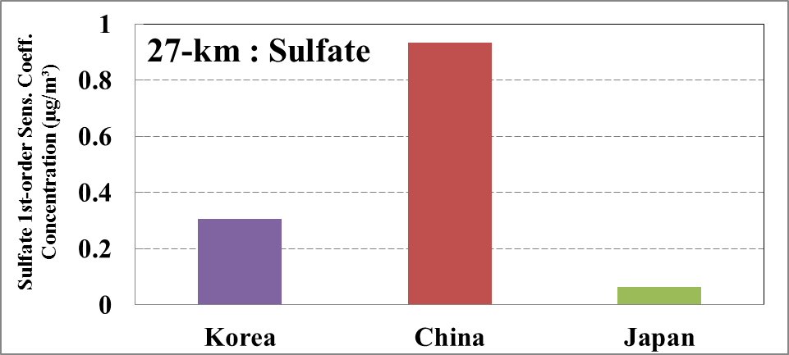
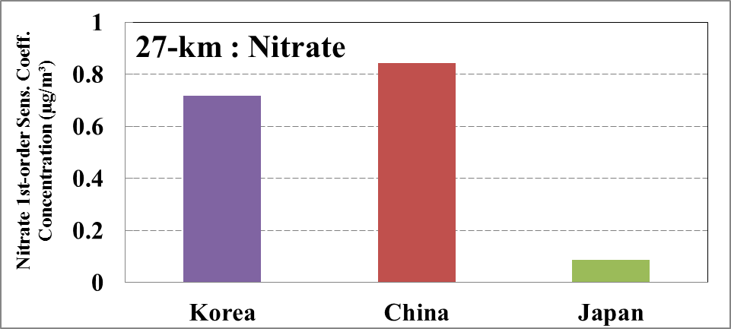
Sulfate/Nitrate & Sensitivities - DDM

Slide 14
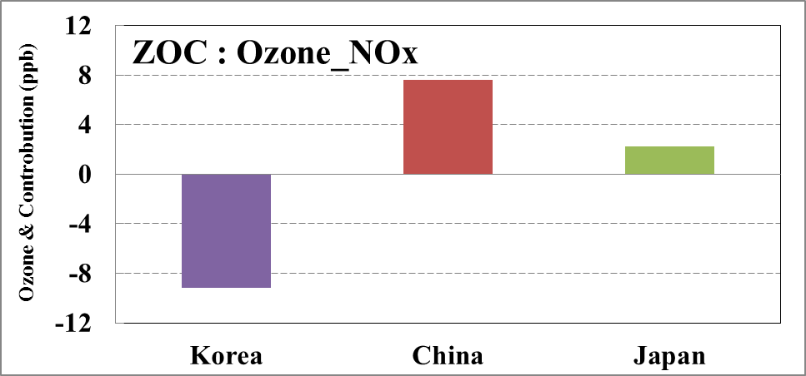
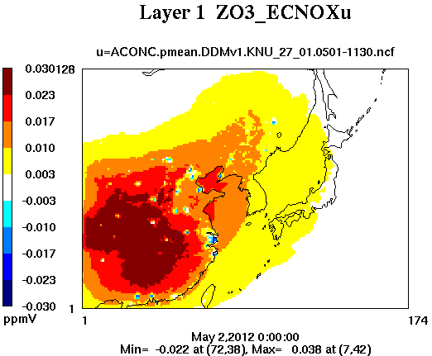
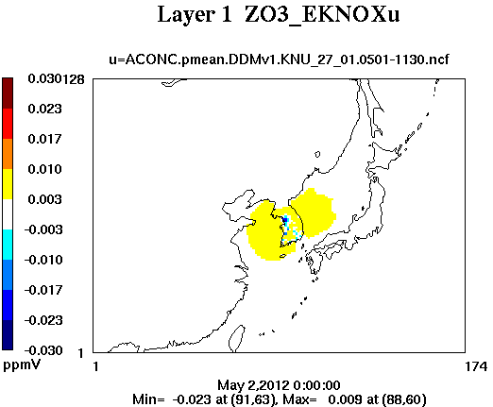
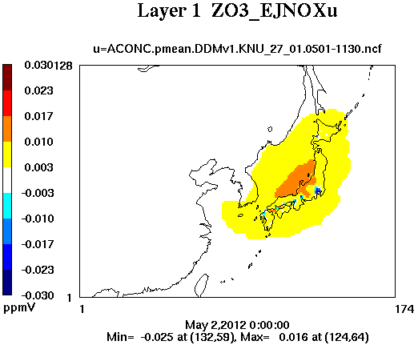
Ozone & ZOC - DDM

Slide 15
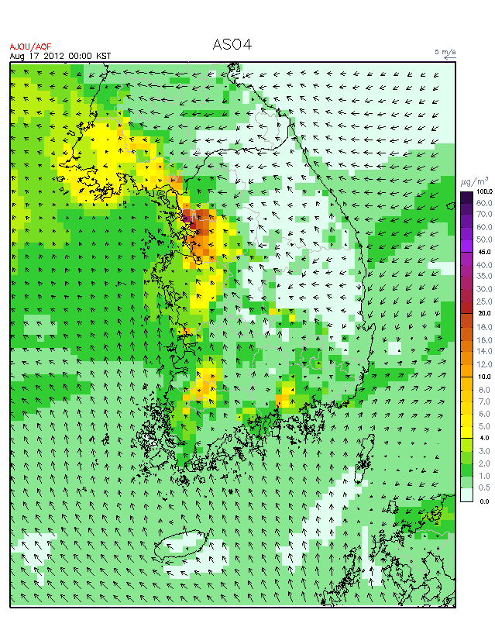
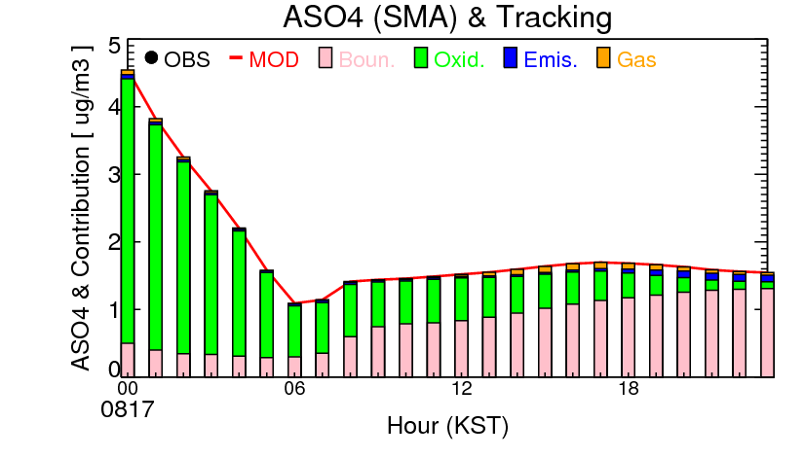
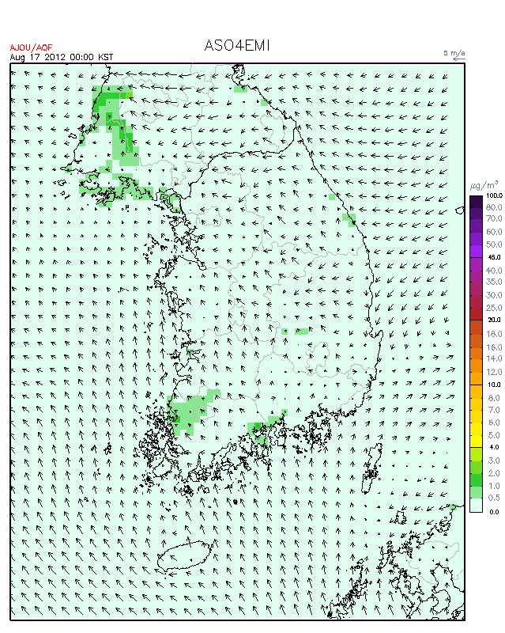
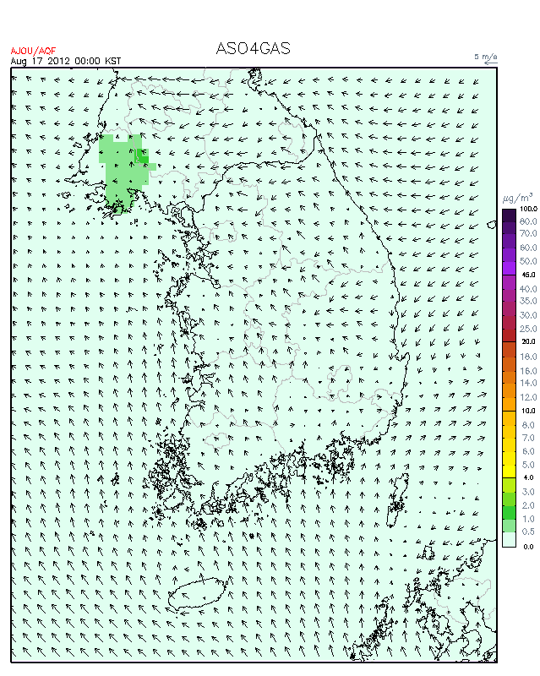
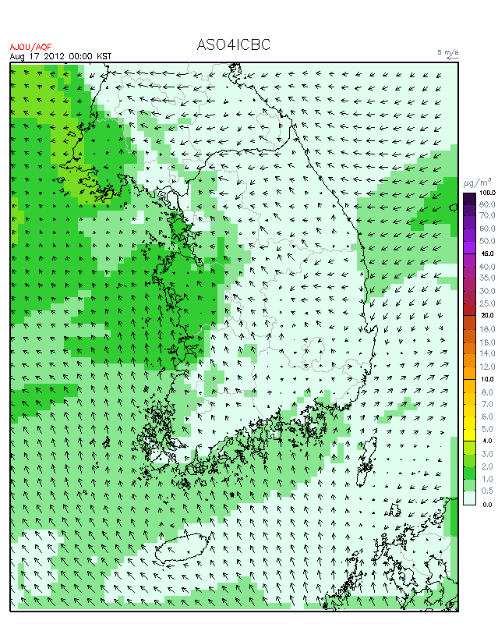
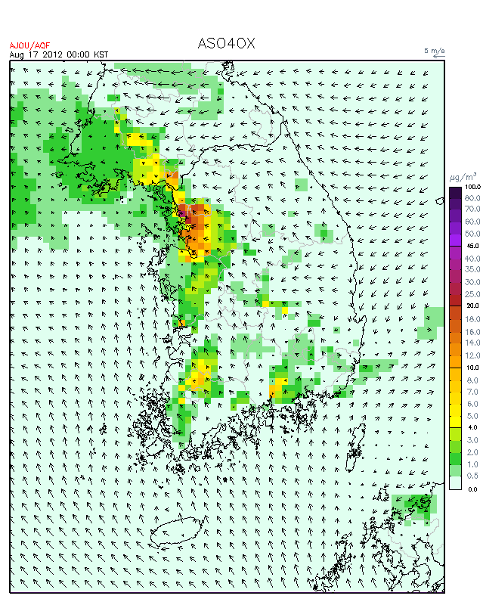
Sulfate Tracking
ASO4
ASO4 EMI
ASO4 GAS
ASO4 ICBC
ASO4 OX
Notes:
다음은 국내 ASO4의 농도 분포를 수평적으로 나타내고, ASO4의 배출량, ASO4 gas, ASO4의 배경농도와 ASO4 산화물로 구분하여 수도권 지역의 ASO4 농도에 대한 이들의 영향을 분석한 내용이다. 먼저 국내의 ASO4 농도 분포를 나타낸 그림에서 서울 및 수도권 지역의 ASO4농도가 20ug/m3이상인 것으로 나타나 비교적 고농도로 분포하고 있는 것으로 분석되었고, ASO4 산화물의 영향이 가장 높은 것으로 나타났다. 해당 모사일에 수도권 지역의 ASO4 모사 농도는 최저 1ug/m3 이상에서 최고 4.5ug/m3 이상으로 모사되었으며, 오전 00시에 가장 높은 모사 농도를 보이고 오전 06시까지 급격한 감소 추세를 보인다. 이때, 모사된 농도에 가장 높은 영향은 ASO4 산화물에 의한 것으로 분석되었으며, 오전 06시 이후 ASO4의 배경농도의 기여도가 점차 증가하고, 12시 이후 ASO4 gas와 ASO4 배출량의 기여도가 나타난다. 여기서 주목할 점은 오전 시간대에서 야간으로 갈수록 지배적이었던 ASO4 산화물의 영향이 줄고 배경농도의 기여도가 점차 증가하여 야간 시간대에는 지배적인 영향을 미친다는 점이다.

Slide 16
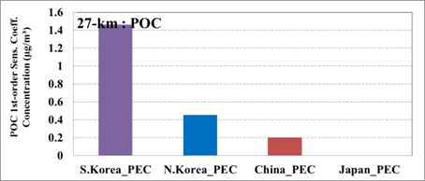
Primary Carbon Apportionment

Slide 17
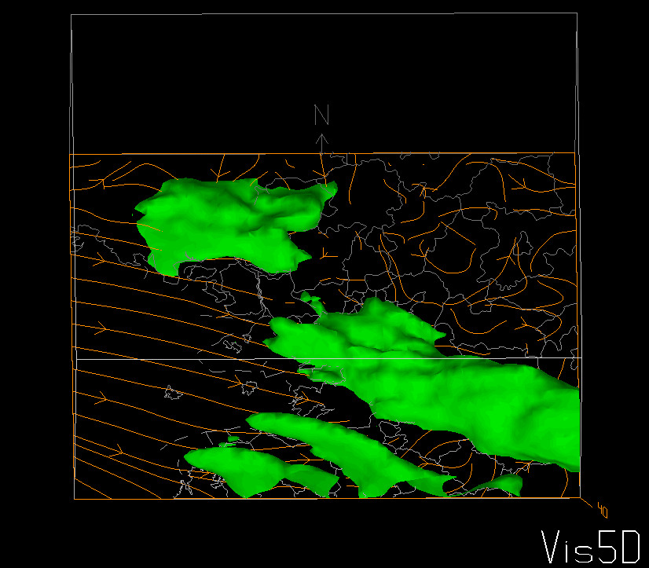
NOX Iso-surface over SMA
June 4, 2004 at 02 KST
Iso-surface: 30 ppb
Seoul
Major point sources

Slide 18
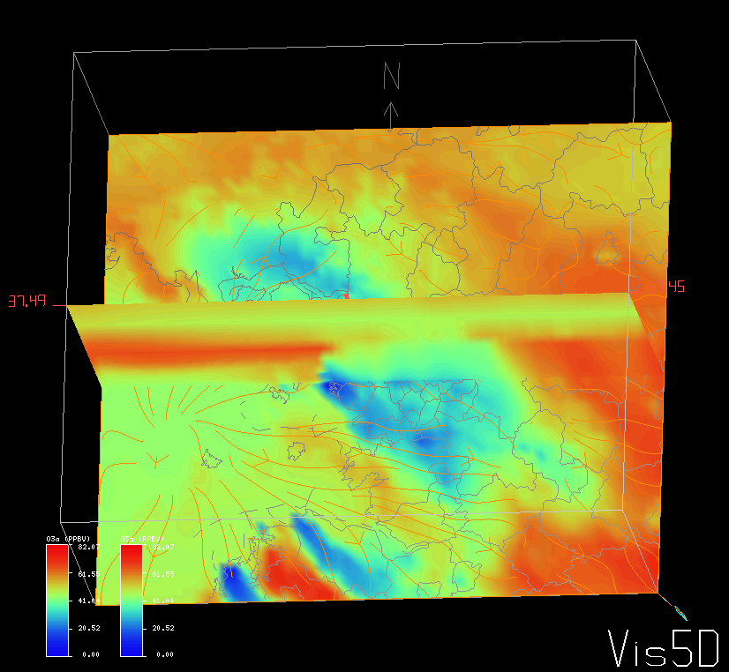
Horizontal & Vertical Ozone over SMA
http://venus.ajou.ac.kr/aqf/AQFv1/
NO + O3 → NO2 + O3
Vertical mixing up to ~2.5 km
High O3
Strong O3 titration
June 4, 2004 at 13 KST

Slide 19
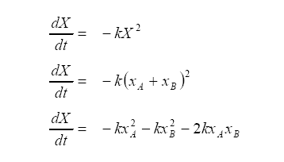
Contribution and Sensitivity
Consider a chemical species X that has two sources A and B (so X = x_{A} + x_{B}) and which undergoes a second order self-reaction with rate constant k.
Environ (2010)
The homogeneous rate terms kx_{A}² and kx_{B}² clearly describe chemical change for pollutants from sources A and B (x_{A} and x_{B}),
But the inhomogeneous rate term 2kx_{A}x_{B} is not uniquely associated with either source A or B.

Slide 20
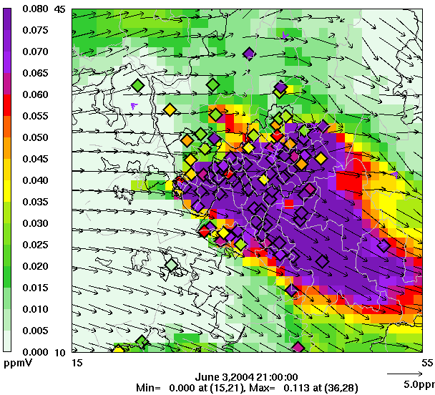
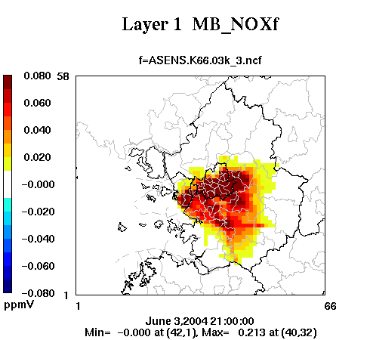
Emissions, Meteorology, IC/BC, etc.
∆ (e.g., Seoul Emissions)
CMAQ
CMAQ-HDDM
Concentrations
Sensitivities
∆
Check scientific understanding
Extend beyond observations
Forecasting and prediction
Atmospheric response
Control strategies
Source apportionment
Cohan et al. (2005)

Slide 21
Sensitivity Analysis
Sensitivity coefficients ( = $\frac{∂C}{∂E} ≈\frac{ ∆C}{∆E}$ )
Control strategy ($C_{P}=C_{0}+∆E\frac{∆C}{∆E}$ )
Source apportionment ($C_{0}=C_{a}$+$C_{b}$+$C_{c}+⋯$)

Slide 22
Sensitivity Coefficients
explains local sensitivity
S⁽¹⁾=$\frac{∂C}{∂E}$
C_{base}
Concentration
S⁽¹⁾ > 0
S⁽¹⁾ < 0
S⁽¹⁾ = 0
Emission
E_{base}

Slide 23
Sensitivity Coefficients
BFM (Brute Force Method)
$$S_{j}^{BF(1)}=\frac{C_{j+10\%}−C_{j−10\%}}{2∆ε}$$
HDDM (High-order Decoupled Direct Method)
$$S_{j}^{HDDM(1)}$$

Slide 24
Sensitivity Coefficients
S^{HDDM(1)}=$\frac{∂C}{∂E}$
C_{(+10%)}
△C
C_{(base)}
Concentration
S^{BF(1)}=$\frac{\text{△}C}{\text{△}E}$
C_{(-10%)}
-△εE_{(base)}
△εE_{(base)}
△E
Emission
E_{(-10%)}
E_{(base)}
E_{(+10%)}

Slide 25
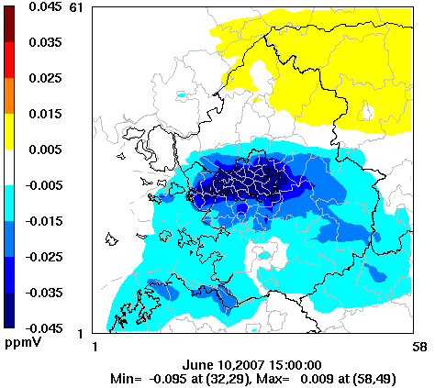
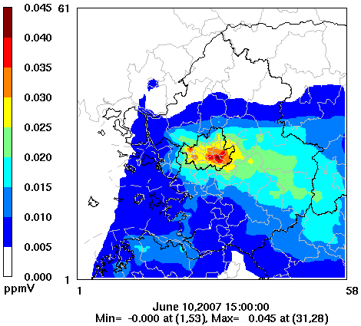
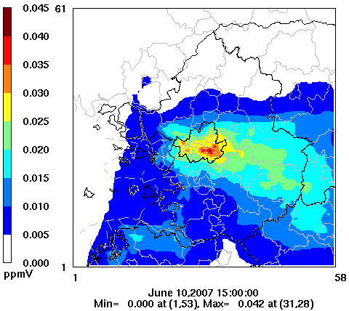
Ozone 1st-Order Sensitivity Coefficients
NOx
VOC
Kim (2011)
BFM
HDDM

Slide 26
Sensitivity Coefficients
S^{HDDM(1)}=$\frac{∂C}{∂E}$
S^{HDDM(2)}=$\frac{∂2C}{∂E2}$
C_{(+10%)}
△C
C_{(base)}
Concentration
S^{BF(1)}=$\frac{\text{△}C}{\text{△}E}$
C_{(-10%)}
$S_{j}^{BF(2)}$= $\frac{C_{j+10\%}−{2C}_{j,base}+C_{j−10\%}}{∆ε^{2}}$
-△εE_{(base)}
△εE_{(base)}
△E
Emission
E_{(-10%)}
E_{(base)}
E_{(+10%)}

Slide 27
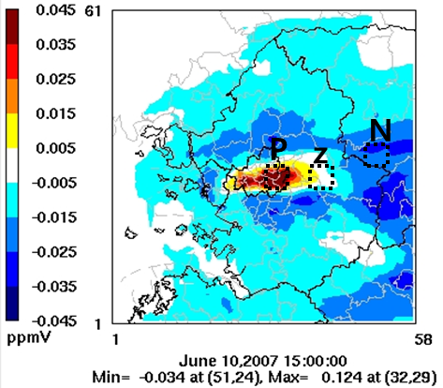
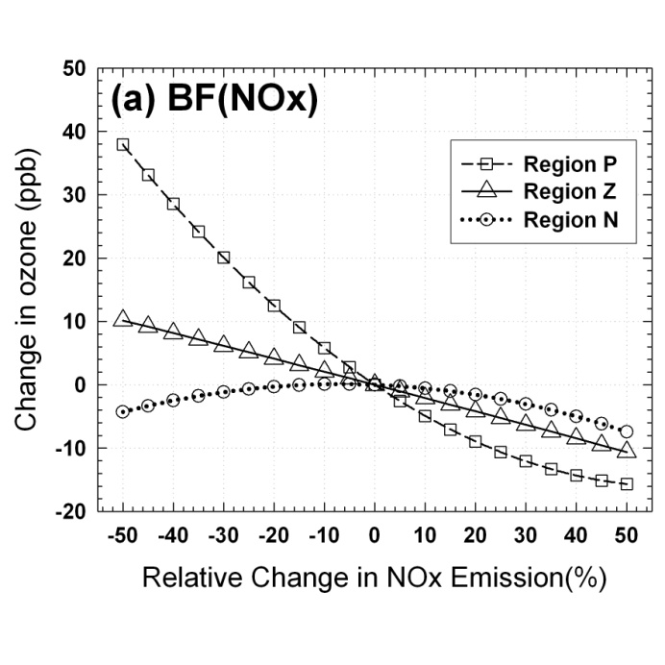
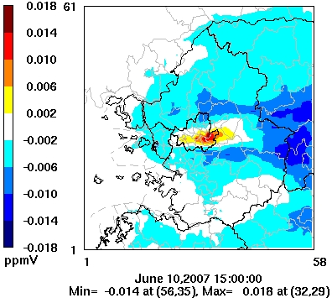
Ozone 2nd-Order Sensitivity Coefficients
NOx
Kim (2011)
BFM
HDDM

Slide 28
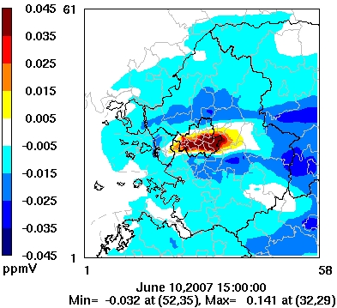
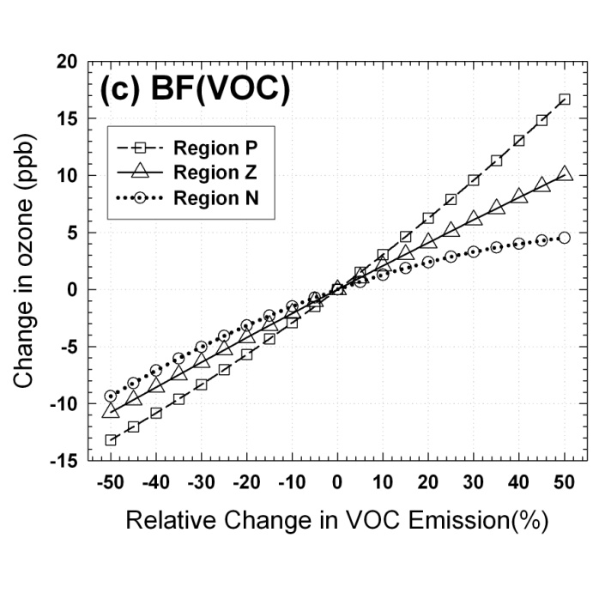
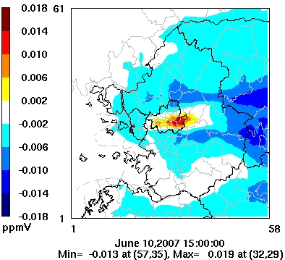
Ozone 2nd-Order Sensitivity Coefficients
VOC
Kim (2011)
BFM
HDDM

Slide 29
Sensitivity Coefficients: BFM vs HDDM
Kim (2011)
 |  | Ozone sensitivity¹ (ppb) to
 |  | NOx emissions |  | VOC emissions
 |  | 1st Order | 2nd Order | 1st Order | 2nd Order
Mean sensitivity | BFM | 6.70 | 4.32 | 3.41 | 0.99
 | HDDM | 6.85 | 4.44 | 3.45 | 0.99
Maximum sensitivity | BFM | 3.86 | 39.86 | 9.04 | 1.9
 | HDDM | 3.86 | 42.65 | 9.12 | 2.04
NMB (%) |  | -2.42 | 4.94 | 1.03 | 0.2
NME (%) |  | 2.76 | 9.16 | 1.67 | 8.98
R² |  | 0.9998 | 0.995 | 0.9992 | 0.9956

Slide 30
Control Strategy
explains change in concentration after a emissions reduction plan
C_{base}
Concentration
△C
C_{P}
BFM: C(base), C(p), …
△E
HDDM:
$$C_{ {∆ε}_{j}}≈C_{o }+{∆ε}_{j} S_{j}^{(1)}+\frac{1}{2}{∆ε}_{j}^{2}S_{j}^{(2)}$$
${(E}_{P}=E_{base}×∆ε$)
E_{P}
E_{base}
Emission

Slide 31
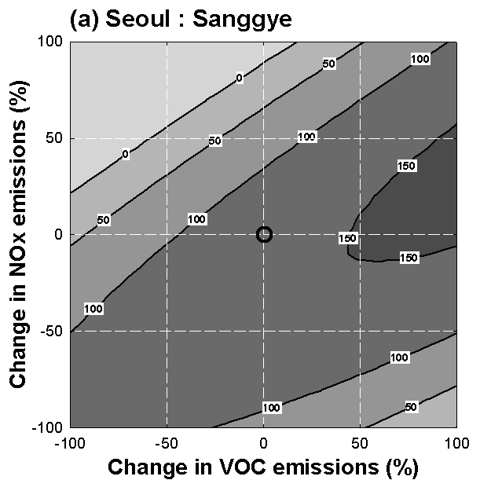
Control Strategy
In case more than two emissions are to be reduced, cross sensitivity is required
Kim et al. (2011)
$$C_{ {{∆ε}_{j}∆ε}_{k}}≈C_{o }+{∆ε}_{j} S_{j}^{(1)}+\frac{1}{2}{∆ε}_{j}^{2}S_{j}^{(2)}+{∆ε}_{k} S_{k}^{(1)}+\frac{1}{2}{∆ε}_{k}^{2}S_{k}^{(2)} {+∆ε}_{j}{∆ε}_{k}S_{j,k}^{(2)}$$

Slide 32
Source Apportionment
Zero-out Contribution of a target emission
Need to check if VOC-limited or NOx-limited
A large perturbation may go across the regime
C_{base}
Concentration
Kim et al. (2011)
△C = ZOC
$$C_{ {∆ε}_{j}}≈C_{o }+{∆ε}_{j} S_{j}^{(1)}+\frac{1}{2}{∆ε}_{j}^{2}S_{j}^{(2)}$$
C_{P}
△E
(= a target emission)
E_{P}
E_{base}
Emission

Slide 33
Ozone Simulations over the SMA
Kim et al. (2011)

Slide 34
NOx and VOC reductions: BFM vs HDDM
Kim et al. (2011)
NOx
VOC

Slide 35
NOx and VOC reductions: BFM vs HDDM
Kim et al. (2011)
Truck emissions
~ 25% NOx emissions from the SMA

Slide 36
Base Run – Ozone Concentrations

Slide 37
June 3rd, 2000 at 21 KST
Contributions to NOx Concentrations
Anthropogenic emissions: Emissions from Seoul, Gyeonggi, and Incheon (SMA) only
Biogenic emissions: Domain-wide
Contributions to NOx Concentrations
NO Conc.
Area source
Mobile source
NO2 Conc.
Point source
Biogenic emissions

Slide 38
Contributions to Daily Max NOx Concentrations
Averaged over Seoul Metropolitan Area (SMA) & Seoul
June 3rd~10^{th,} 2004

Slide 39
June 4th, 2004 at 15 KST
Contributions to O3 Concentrations
Anthropogenic emissions: Emissions from Seoul, Gyeonggi, and Incheon (SMA) only
Biogenic emissions: Domain-wide
Contributions to O3 Concentrations
O3 Conc.
Area
Mobile
Point
Biogenic
Boundary
Mobile (+area) sources → the major reduction factor for ozone over Seoul

Slide 40
Contributions to Daily Max O3 Concentrations
Averaged over Seoul Metropolitan Area & Seoul
Note: Boundary conditions (> 50%) and cross-terms are not shown.
June 3rd~4^{th,} 2004

Slide 41
June 4th, 2004 at 15 KST
Contributions to O3 Concentrations
Biogenic emissions are excluded
Contributions to O3 Concentrations
O3 Conc.
Seoul Emissions
Gyeonggi Emissions
Incheon Emissions
Seoul + Gyeonggi
The cross-term (Seoul + Gyeonggi) becomes important to explain O3 over Southern Gyeonggi

Slide 42
Contributions to Daily Max O3 Concentrations
Biogenic emissions are excluded
NO + O3 → NO2 + O3
NO2 → NO + O
O + O2 → O3
June 3rd~4^{th,} 2004

Slide 43
Changes in Daily Max O3 Concentrations
After anthropogenic VOC emission reductions for Seoul Metropolitan Area
June 3rd, 2004
June 4th, 2004

Slide 47
Itahashi et al. (2012)

Slide 49
Thank You!

